Slide 1
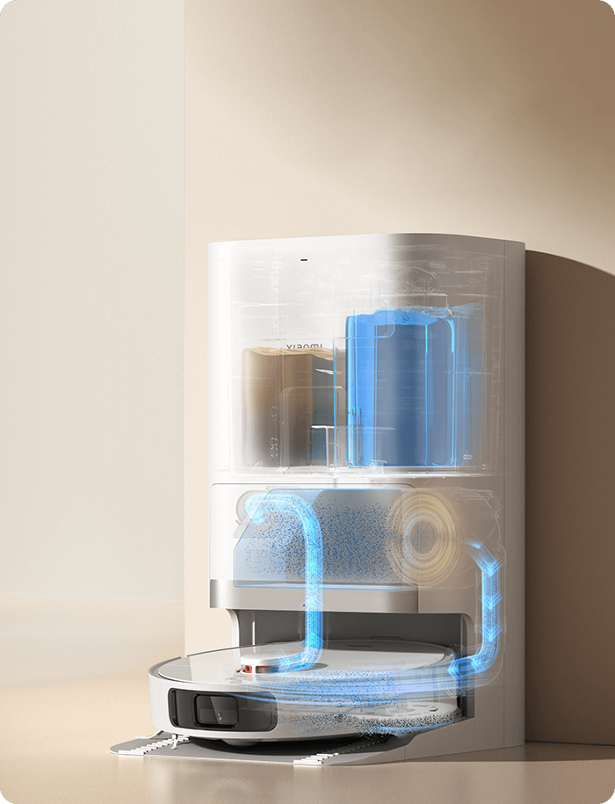
로봇 청소기
사용법
가성비 모델 예시: Xiaomi 로봇청소기 X20+
구매 링크, 제품 사진, 시연 영상, 장단점, 사용 순서 포함
https://www.mi.com/kr/product/xiaomi-robot-vacuum-x20-plus/buy/
최종실습 PPT

Slide 2
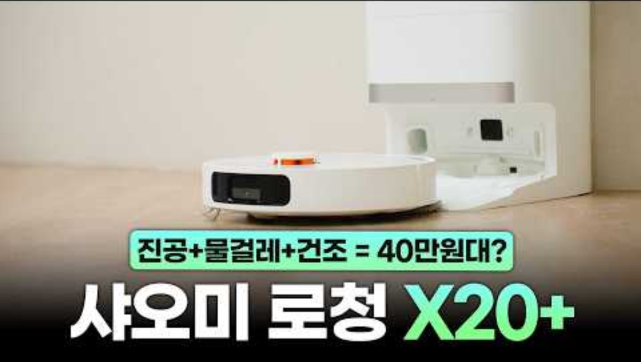
시연 영상

Slide 3
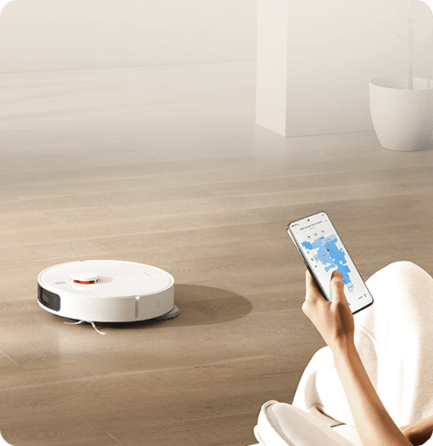
제품 소개
Xiaomi 로봇청소기 X20+
흡입 청소와 회전 물걸레 청소를 함께 지원
올인원 베이스 스테이션으로 먼지 비움과 물걸레 세척을 자동화
LDS 레이저 내비게이션으로 집 구조를 스캔하고 경로를 계획
Xiaomi Home 앱으로 구역 청소, 예약 청소, 금지 구역 설정 가능
핵심 컨셉: 바닥 정리만 잘해두면 매일 반복되는 청소를 자동화해 주는 생활가전

Slide 4
구매 정보
가성비 모델 예시와 확인 링크
추천 예시
Xiaomi 로봇청소기 X20+
공식/가격비교 기준 419,000원대 확인
※ 가격은 판매처와 시점에 따라 변동
공식 구매 페이지
다나와 가격 확인

Slide 5
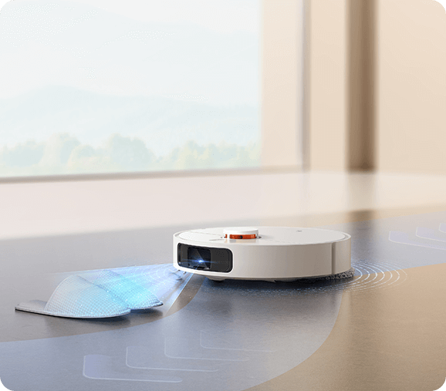
장점
일상 청소를 줄여주는 기능
6,000Pa 흡입력으로 먼지와 머리카락 제거에 유리
180rpm 회전 물걸레로 생활 얼룩 관리 가능
자동 먼지 비움, 물걸레 세척, 공기 건조로 손이 덜 감
앱에서 방별 청소, 예약, 금지 구역을 세밀하게 설정
카펫 구역에서는 물걸레를 들어 올리는 기능 지원

Slide 6
단점과 주의점
사기 전, 쓰기 전 확인할 부분
바닥에 전선, 양말, 얇은 매트가 많으면 청소가 중단될 수 있음
물걸레는 찌든 때 제거보다 매일 관리용에 가까움
스테이션 설치 공간과 콘센트 위치를 미리 확보해야 함
먼지봉투, 필터, 브러시, 물걸레 패드 같은 소모품 교체 비용 발생
처음 맵을 만들 때는 문을 열고 장애물을 치워야 정확도가 좋아짐

Slide 7
사용법
처음 설치부터 청소 시작까지
1
설치
2
앱 연결
3
지도 생성
스테이션을 벽 가까이 두고 좌우 공간과 콘센트를 확보한다.
Xiaomi Home 앱에서 기기를 추가하고 Wi-Fi에 연결한다.
첫 청소 전 바닥 물건을 치우고 전체 맵을 만든다.
4
청소 설정
5
청소 실행
6
관리
방 이름, 금지 구역, 카펫 구역, 흡입력과 물량을 설정한다.
전체 청소, 구역 청소, 예약 청소 중 필요한 방식을 선택한다.
먼지봉투, 물통, 필터, 브러시, 센서를 주기적으로 확인한다.

Slide 8
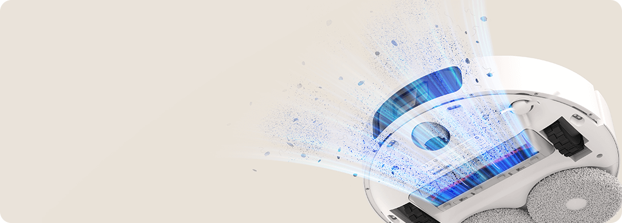
시연 동영상
유튜브 링크로 사용 장면 확인
시연 영상에서 확인할 것
실제 바닥에서 이동하는 방식
앱 지도와 구역 청소 화면
물걸레 청소와 스테이션 복귀 과정
청소 전 바닥 정리가 왜 필요한지
YouTube 시연 영상 열기
https://www.youtube.com/watch?v=0wtwbwLYSvs

Slide 9
출처와 마무리
실습 파일 안의 링크는 클릭해서 열 수 있습니다
핵심 정리
자료 링크
로봇 청소기는 바닥 정리와 앱 설정을 잘할수록 만족도가 올라감
흡입, 물걸레, 자동 관리 기능을 생활 패턴에 맞춰 예약하면 효과적
구매 전에는 가격, AS, 소모품, 설치 공간을 함께 확인
제품 공식 소개
공식 구매 링크
FAQ/지원 문서
가격 비교
사진: Xiaomi 공식 제품 페이지 / 영상: YouTube

